Slide 1
요구사항확인

Slide 2
분석모델 확인하기
분석모델 검증
분석모델의 시스템화 타당성 분석

Slide 3
학습 목표(분석모델 검증 )
소프트웨어 공학기술의 요구사항 도출 기법을 활용하여 업무 분석가가 제시한 분석 모델에 대해서 확인할 수 있다.
업무 분석가가 제시한 분석 모델에 대해서 응용소프트웨어를 개발하기 위해 필요한 추가적인 의견을 제시할 수 있다.

Slide 4
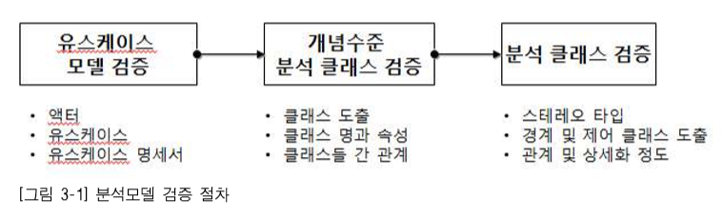
분석모델 검증
I. 분석 모델 검증
1.검증 방법

Slide 5
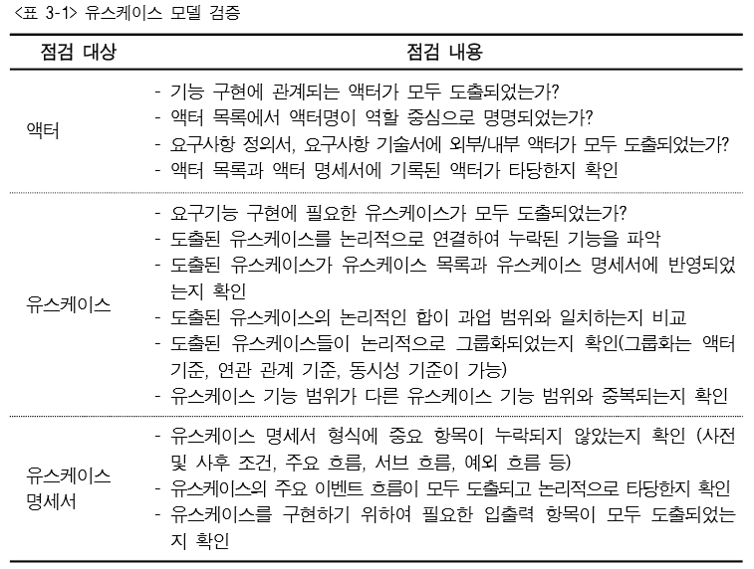
분석모델 검증
2.유스케이스 모델 검증

Slide 6
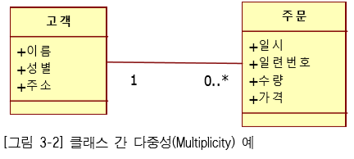
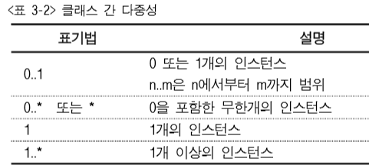
분석모델 검증
3. 개념 수준의 분석 클래스 검증
시스템의 주요 도메인 개념을 분석 클래스로 도출하여 유스케이스 분석에 활용
주요 점검 항목
- 개별 유스케이스 단위로 작성하지 않고 시스템 전체를 대상으로 작성하였는가?
- 중요도가 높은 요구사항 또는 유스케이스에 필요한 엔터티 클래스가 도출되었는가?
- 도출된 클래스 이름과 설명이 이해관계자 간에 이견이 발생하지 않도록 명확한가?
- 클래스의 속성은 도출하였는가? 도출된 속성의 이름과 설명이 명확한가?
- 클래스들 간에 순환적 관계가 불필요하게 정의되어 있는가?
- 클래스 간의 관계에서 다중성(Multiplicity)이 정의되었는가?

Slide 7
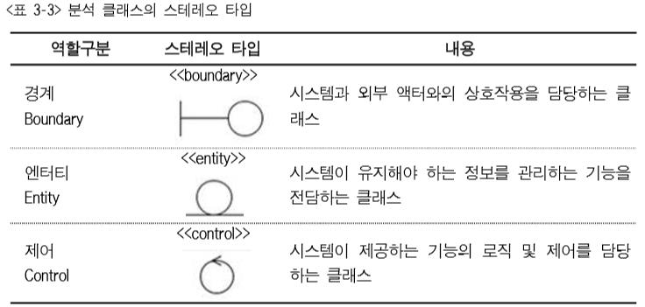
분석모델 검증
4. 분석 클래스 검증
유스케이스마다 분석 클래스가 적절히 도출되었고, 제어 클래스의 도출 등이 충분하고 상세하게 도출되어 클래스의 역할, 클래스 간의 관계, 메시지 흐름 등을 확인할 수 있는지 검토
(1) 유스케이스 실현(Realization)에 필요한 분석 클래스 도출 확인

Slide 8
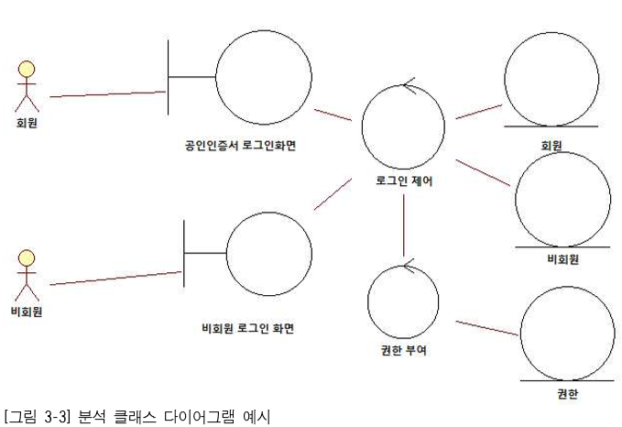
분석모델 검증
일반적으로 유스케이스 당 1개의 제어 클래스가 존재하고, 연결된 액터마다 1개의 경계 클래스가 존재하는지 확인.

Slide 9
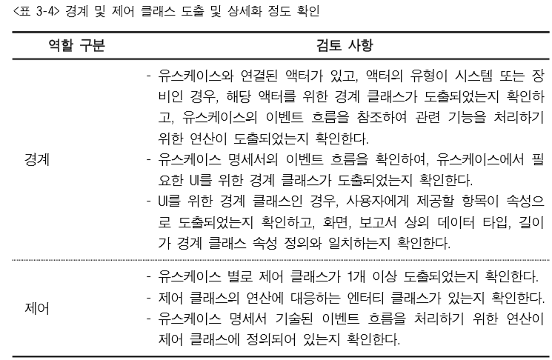
분석모델 검증
(2) 경계(Boundary)와 제어(Control) 클래스의 도출 여부 및 상세화 정도 확인

Slide 10
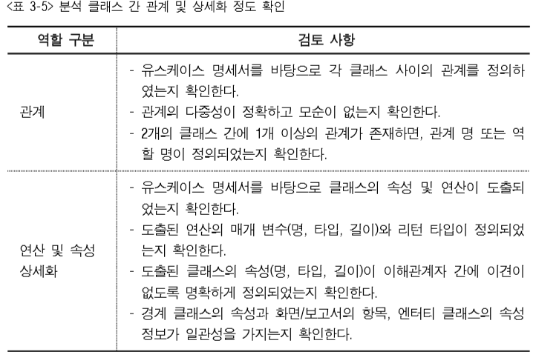
분석모델 검증
(3) 클래스 간의 관계, 클래스 정보의 상세화 정도 확인

Slide 11
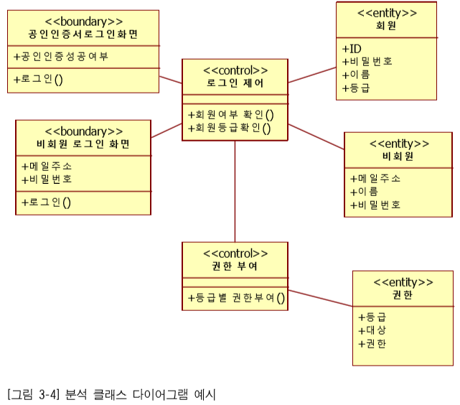
분석모델 검증

Slide 12
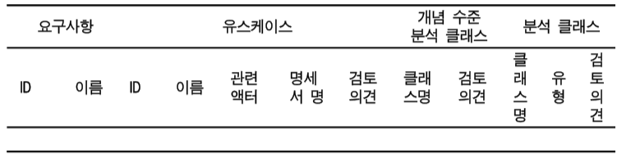
분석모델 검증
수행 내용 / 분석모델 검증하기
수행 순서
I. 분석모델까지 요구사항 추적표를 작성하고 검토 의견 컬럼을 추가

Slide 13
분석모델 검증
II. 작성된 요구사항 추적표에 검토 의견을 작성
1.요구사항 목록을 참조하여 요구사항 ID와 요구사항 명을 입력
2.유스케이스 모델 검토 의견을 작성
요구사항 정의서, 액터 목록, 유스케이스 목록, 유스케이스 다이어그램, 유스케이스 명세서를 참조
유스케이스 ID, 유스케이스 이름, 유스케이스 명세서 명을 입력
관련된 액터를 찾아서 입력
지식에서 기술된 유스케이스 모델 검증 내용을 참조하여 액터, 유스케이스, 유스케이스 명세서 관련 검토 의견을 작성
해당 요구사항을 구현하기 위해서는 추가적으로 회원 공인 인증서로 인증하기, 권한 부여하기 유스케이스를 검토

Slide 14
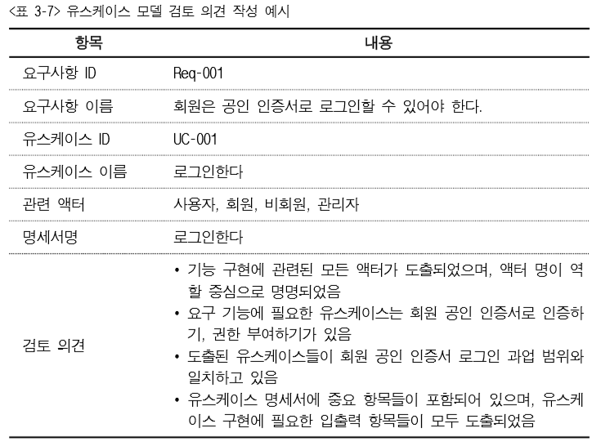
분석모델 검증

Slide 15
분석모델 검증
3. 개념 수준 분석 클래스 모델 검토 의견을 작성
유스케이스 다이어그램 및 명세서, 개념 수준 분석 클래스 다이어그램 및 명세서를 참조
유스케이스에 대응되는 클래스 명을 입력
필요 지식에서 기술된 개념 수준의 분석 클래스 검증 내용을 참조
검토 의견을 작성
4. 분석 클래스 모델 검토 의견을 작성
유스케이스 목록, 유스케이스 다이어그램, 유스케이스 명세서, 개념 수준 분석 클래스 다이어그램 및 명세서, 분석 클래스 목록, 분석 클래스 다이어그램 및 명세서를 참조
대응되는 분석 클래스 명, 분석 클래스의 유형(경계, 제어, 엔터티)을 입력
필요 지식에서 기술된 분석 클래스 검증 내용을 참조
분석 클래스 도출 유형, 관계, 연산 및 속성 상세화 관련 검토 의견을 작성

Slide 16
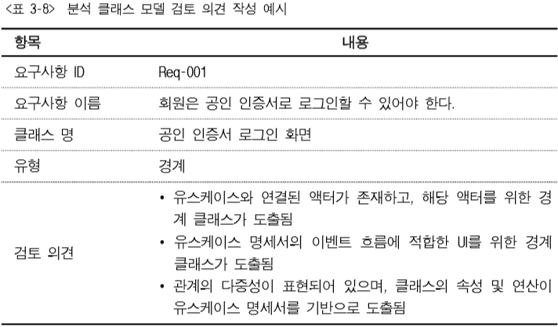
분석모델 검증

Slide 17
분석모델 검증
iii.요구사항 추적표에서 요구사항에 대한 검토 의견을 정제
1. 누락된 유스케이스 모델/개념 수준 분석 클래스/분석 클래스가 존재하는 경우
검토 의견에 “작성필요”라고 입력.
2. 단, 비기능 요구사항도 같이 관리하는 경우
검토 의견에 “비기능 요구사항, 작성 불필요”라고 입력.
수행팁
개념 수준의 분석 클래스 모델링을 생략하거나, 관련된 산출물의 일부(목록 등)를 제외하고 실습을 수행할 수 있다.

Slide 18
분석모델의 시스템화 타당성 분석
학습 목표
업무 분석가가 제시한 분석모델이 개발할 응용소프트웨어에 미칠 영향을 검토하여 기술적인 타당성 조사를 할 수 있다.

Slide 19
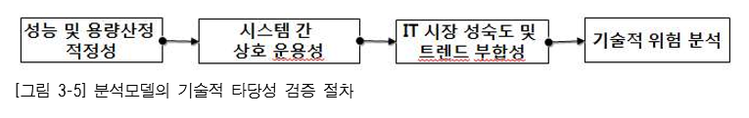
분석모델의 시스템화 타당성 분석
I 분석모델의 기술적 타당성 검토

Slide 20
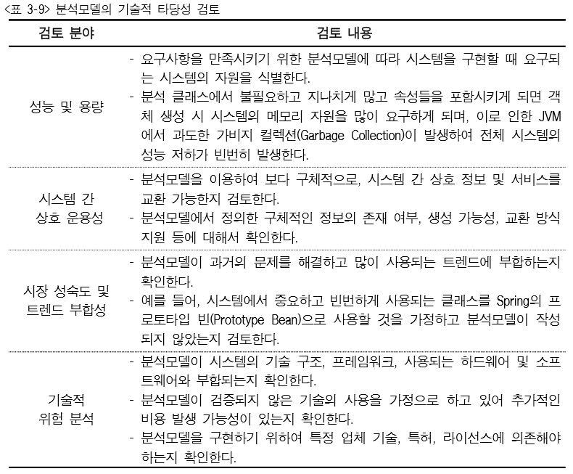
분석모델의 시스템화 타당성 분석

Slide 21
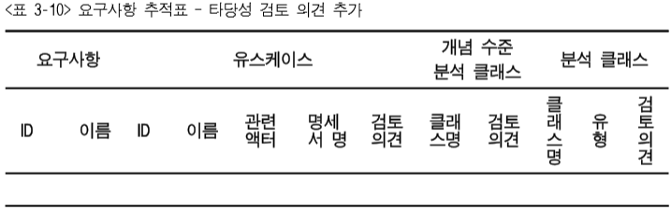
분석모델의 시스템화 타당성 분석
수행 내용 / 분석모델의 시스템화 타당성 분석하기
수행 순서
I. 분석모델까지 요구사항 추적표를 작성하고, 타당성 검토 의견 컬럼을 추가

Slide 22
분석모델의 시스템화 타당성 분석
II. 작성된 요구사항 추적표에 타당성 검토 의견을 작성
1. 타당성 검토 의견을 제외한 나머지 속성들은 분석모델 검증 수행 내용의 작성 절차와 동일.
2. 유스케이스 모델, 개념 수준 분석 클래스 모델, 분석 클래스 모델의 기술적 타당성 검토를 위하여 필요 지식에 명시된 바와 같이 성능 및 용량, 시스템 간 상호 운용성, 시장 성숙도 및 트렌드 부합성, 기술적 위험 분석을 참조하여 검토 의견을 작성한다.
각 모델별로 다음 사항을 특히 유의해야 한다.
(1) 유스케이스 모델 타당성 검토
요구사항을 만족시키기 위한 유스케이스 모델을 검토하여 관련 액터들이 지나치게 많은지, 이벤트 흐름과 예외 흐름이 지나치게 복잡한지 등을 검토해야 한다. 이는 요구사항이 세분화되어 있지 않거나, 해당 요구사항을 만족시키기 위한 기술적 복잡도가 증가한다는 의미로 추가적인 비용 발생 가능성이 크다

Slide 23
분석모델의 시스템화 타당성 분석
(2) 개념 수준 분석 클래스 모델 타당성 검토
중요도가 높은 요구사항을 위주로 작성된 개념 수준 분석 클래스 모델을 검토할 때는 너무 많은 개념 수준 분석 클래스 모델들이 도출되지 않았는지 검토한다. 이는 요구사항을 만족시키기 위한 전체 시스템의 복잡도가 높다는 의미이며, 비용 추가 가능성을 내포
(3) 분석 클래스 모델 타당성 검토
요구사항을 만족시키기 위한 경계/제어/엔터티 클래스들이 너무 많은지, 관계가 너무 복잡한지, 관리해야 할 속성들이 지나치게 많은지 검토한다. 이러한 분석 클래스는 복잡성을 증가시켜 전체적인 성능을 저하시키고 개발 생산성을 저하시킬 가능성이 크다.

Slide 24
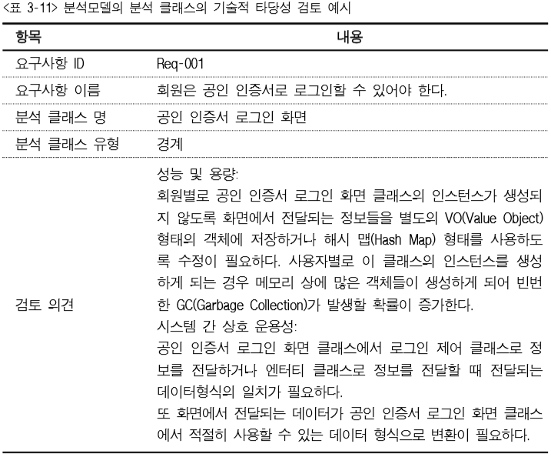
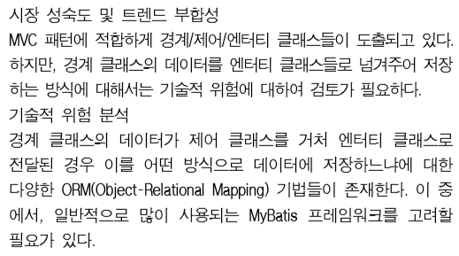
분석모델의 시스템화 타당성 분석

Slide 25
분석모델의 시스템화 타당성 분석
III. 타당성 분석 결과를 관련 이해관계자가 검증
1. 타당성 분석 결과를 관련 이해관계자에게 배포하여 사전 검토를 요청
2. 관련 이해관계자가 모여 분석모델 타당성 분석 결과를 검증
3. 타당성 분석 결과에 이견이 있는 경우 프로젝트 관리자(Project Manager)의 중재 하에 합의를 도출
IV. 관련 이해관계자 검증을 거친 타당성 분석 결과를 확인하고 배포 및 공유
1. 관련 이해관계자 검증을 거친 타당성 분석 결과를 의사 결정자가 확인
2. 의사 결정자가 확인한 타당성 분석 결과를 이해관계자에게 배포하여 공유
수행 팁
분석모델의 기술적 타당성 검토는 기술적 위험 분 석을 위주로 수행되는 것이 바람직하다.

Slide 26
교수 학습 방법
분석모델, 기술적 타당성 분석의 이해
유스케이스 모델 검증, 개념적 클래스 검증, 분석 클래스 검증, 분석 모델 타당성 검증 등의 내용
유스케이스 모델 검증 시 액터, 유스케이스, 유스케이스 명세서에서 어떤 항목을 점검해야 하는지 중점적으로 학습
개념적 분석 클래스 검증 시 어떤 항목을 점검해야 하는지
분석 클래스 검증 시 분석 클래스 다이어그램에서 경계, 엔터티, 제어 클래스의 구분에 대한 필요성과 이들 간의 관계

Slide 27
프로젝트 산출물 템플릿
https://codedragon.tistory.com/6698 참조

